Slide 1
UD 9.1 Persistencia
2º CFGS Desarrollo de Aplicaciones Multiplataforma
2024-25

Slide 2
1.- Introducción
La persistencia de datos es un asunto muy importante en las aplicaciones móviles.
La primera razón es conocida por todos y ocurre cuando se cambia la orientación/configuración del dispositivo, esto se ha solucionado con el uso de estados y de ViewModel.
Pero existen otras situaciones donde es interesante poder guardar los datos para su posterior uso.
En esta unidad se estudiarán las siguientes herramientas para implementar la persistencia de datos:
File System.
Datastore.
Room.

Slide 3
2.- File System
Como en cualquier sistema operativo, Android usa un sistema de archivos (File System).
Este sistema de archivos permite varias opciones para guardar los datos de la aplicación:
Almacenamiento específico de la aplicación (App-specific storage).
Almacenamiento compartido (Shared storage).
Preferencias.
Bases de datos.

Slide 4
2.- File System
Almacenamiento específico de la aplicación (App-specific storage):
Almacena archivos destinados solo para el uso desde la propia aplicación.
Se pueden crear carpetas dedicadas en el almacenamiento interno y en el externo.
Se debe usar el almacenamiento interno para información confidencial (otras Apps no tendrán acceso a él).

Slide 5
2.- File System
Almacenamiento compartido (Shared storage):
Almacena archivos que la aplicación puede compartir con otras aplicaciones como son documentos, media (audio, vídeo…) u otros archivos.
Preferencias:
Almacenamiento privado de datos primitivos para la aplicación.
Permite pares clave-valor.
Bases de datos:
Almacena datos estructurados de manera privada usando la librería Room.

Slide 6
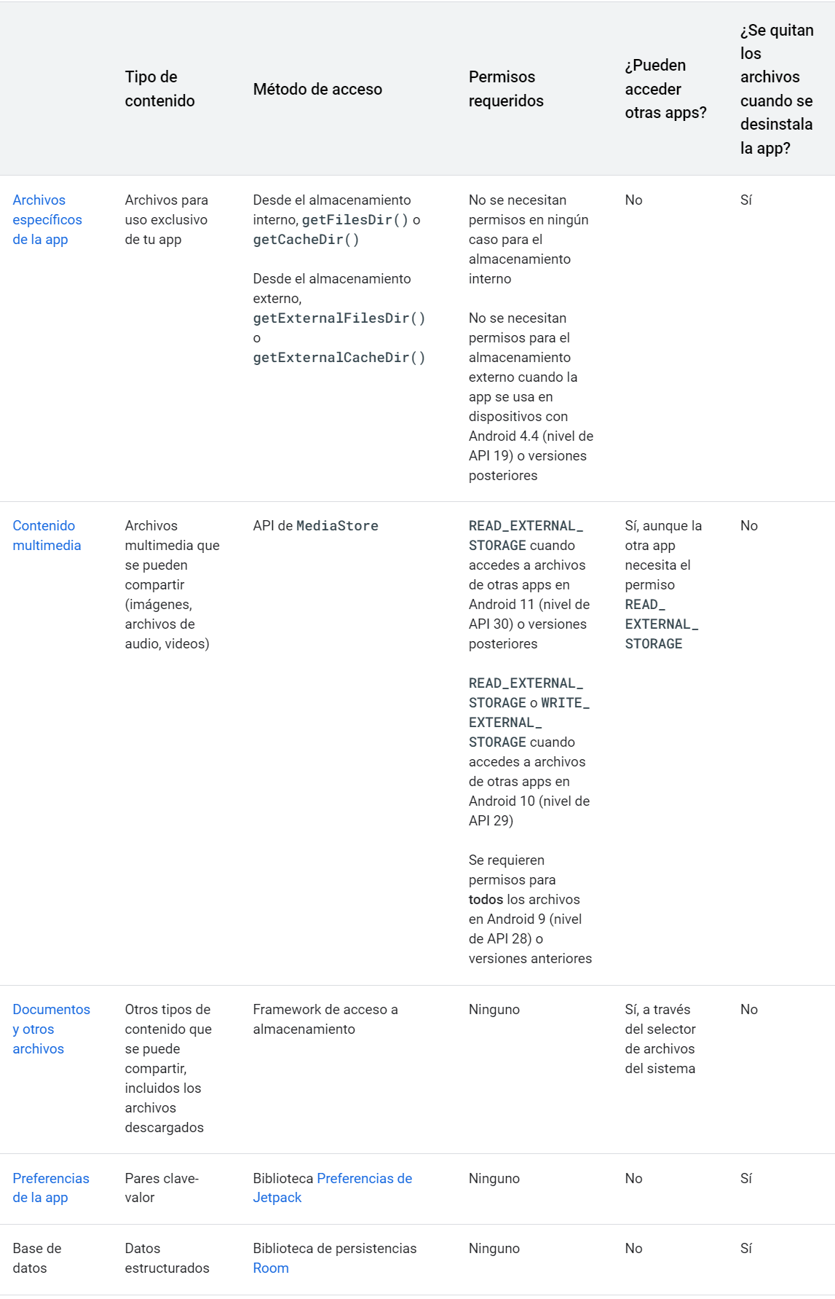
2.- File System
En la documentación oficial se puede consultar la siguiente tabla resumen:

Slide 7
2.- File System
¿Qué opción elegir? A la hora de elegir un tipo de almacenamiento entran diferentes variables:
Tamaño de los datos a almacenar: el almacenamiento interno tiene espacio limitado.
Asegurar el acceso a los datos: usar el almacenamiento interno o una base de datos ya que no siempre se tiene acceso al almacenamiento externo (por ejemplo, si es una microSD y se extrae).
Tipo de datos: si no se deben compartir los archivos se debe usar el almacenamiento específico de la aplicación. Para elementos multimedia que se pueden compartir se usa el almacenamiento compartido.
Privacidad de los datos: si se trabaja con datos sensibles se deben almacenar en las preferencias, en una base de datos o el almacenamiento interno. Este último además oculta los datos a los usuarios.

Slide 8
3.- Almacenamiento específico de la aplicación
Almacenamiento específico de la aplicación (App-specific storage)
Android ofrece las siguientes localizaciones destinadas para uso exclusivo de la aplicación.
Directorios en el almacenamiento interno:
Android evita que otras aplicaciones accedan a estas ubicaciones.
A partir de Android 10 (API 29) y superiores estas ubicaciones están encriptadas.
Son un buen lugar para almacenar datos sensibles.
Suelen tener poca capacidad.
Directorios en el almacenamiento externo:
Son ubicaciones destinadas al uso exclusivo de la aplicación aunque otras aplicaciones con los permisos adecuados podrían acceder a esas ubicaciones.
Si se van a crear archivos destinados a ser compartidos con otras aplicaciones, estos deberían crearse en el espacio compartido del almacenamiento externo.
Las dos opciones incluyen un directorio para almacenar archivos persistentes y otro para caché.

Slide 9
3.- Almacenamiento específico de la aplicación
Acceso a archivos del almacenamiento interno
Los archivos comunes y persistentes se encuentran en un directorio al que se puede acceder utilizando la propiedad filesDir de un objeto contexto (como ya se ha visto anteriormente se puede obtener el contexto de diferentes maneras).
Mediante la API File (similar a Java) se puede acceder a los archivos y almacenar archivos.
Para que el rendimiento de la aplicación no se vea afectado no se debe abrir y cerrar el mismo archivo muchas veces.
A continuación se muestra como abrir un archivo con la API:

Slide 10
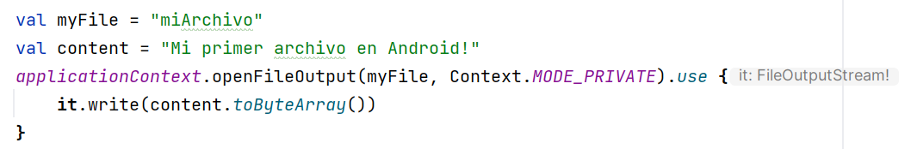
3.- Almacenamiento específico de la aplicación
Almacenar un archivo usando un Stream
Como alternativa a la API File se puede utilizar el método openFileOutput() para conseguir un objeto FileOutputStream que permite escribir en un archivo dentro del directorio filesDir.

Slide 11
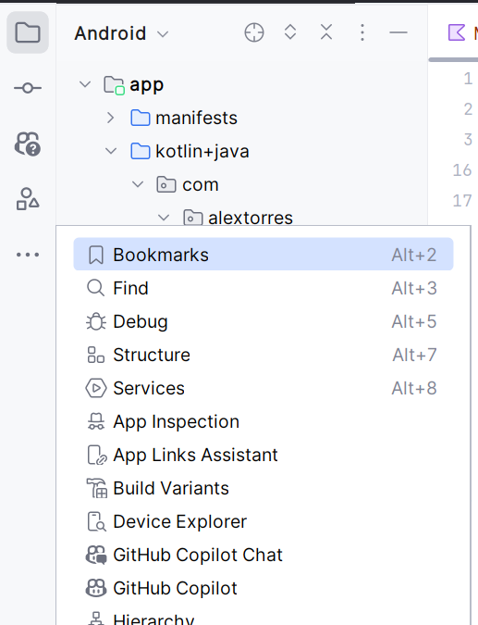
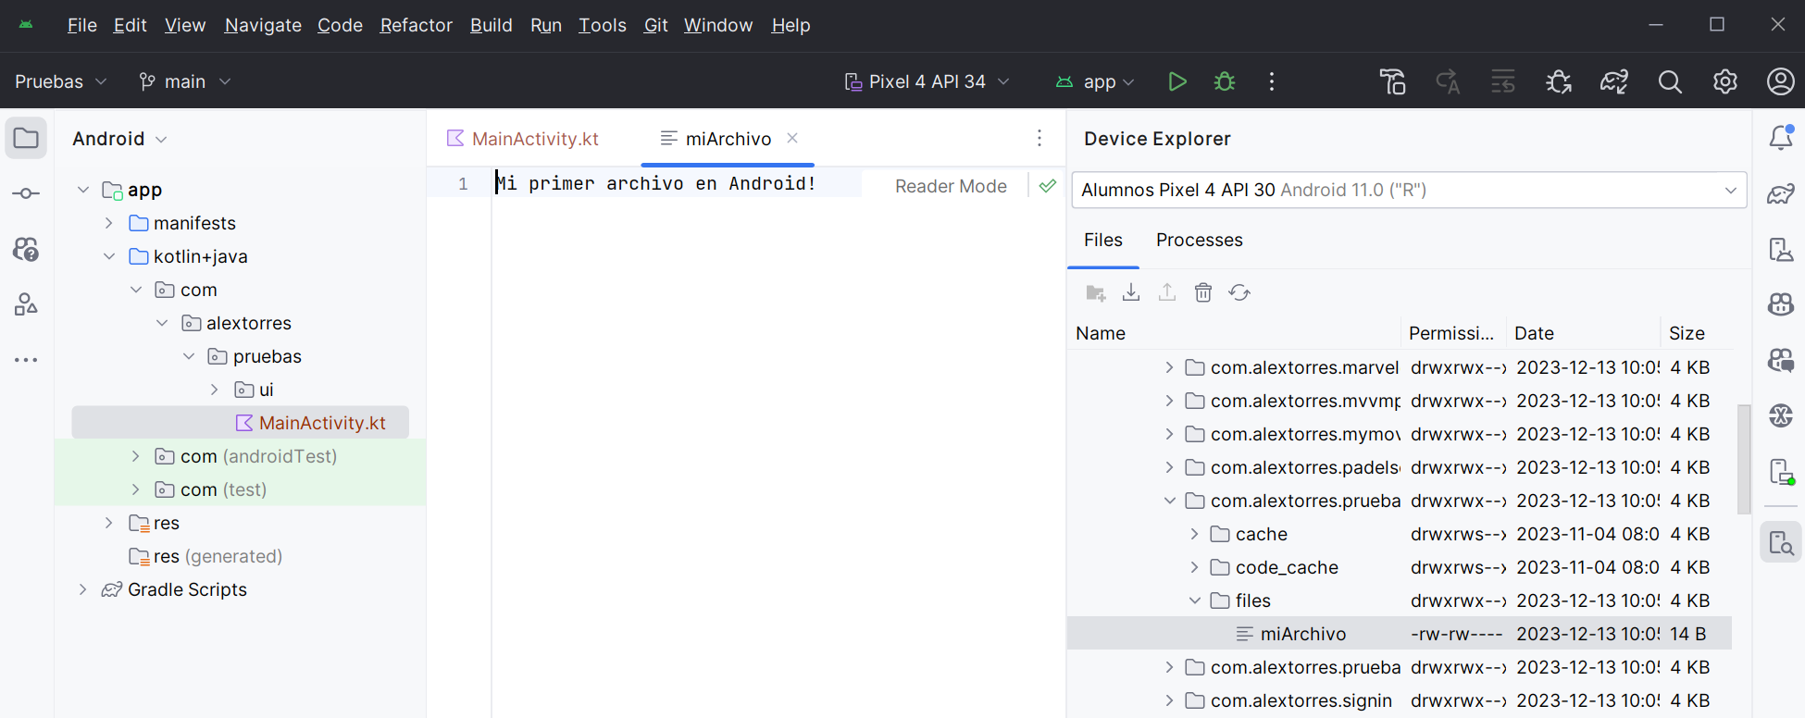
3.- Almacenamiento específico de la aplicación
Almacenar un archivo usando un Stream
Desde Android Studio desde el Device File Explorer se pueden ver los archivo creados:
data → data → nombredelpaquete → files

Slide 12
3.- Almacenamiento específico de la aplicación
Almacenar un archivo usando un Stream
En versiones Android 7 (API 24) o superiores en el caso de no indicar el Context.MODE_PRIVATE se obtendrá una excepción de seguridad
Si se quiere permitir que otras aplicaciones accedan a los archivos del almacenamiento interno se debe usar un FileProvider al que se le debe indicar el atributo FLAG_GRANT_READ_URI_PERMISSION.

Slide 13
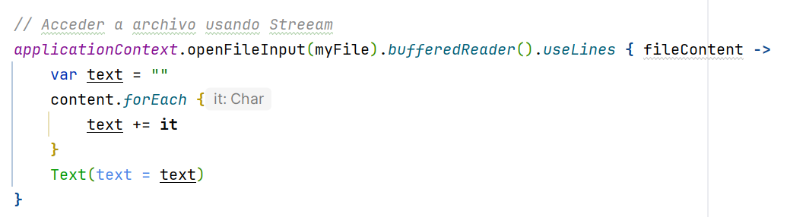
3.- Almacenamiento específico de la aplicación
Acceso a un archivo usando un Stream
Para leer el contenido de un archivo se usa el método openFileOutput() para obtener un objeto BufferedReader que devuelva una secuencia de cadenas (una por cada línea del archivo):

Slide 14
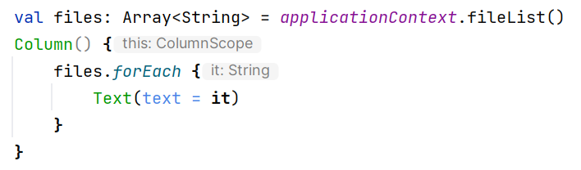
3.- Almacenamiento específico de la aplicación
Visualizar lista de archivos
Se puede obtener un array con los nombres de los archivos del directorio filesDir utilizando el método fileList():

Slide 15
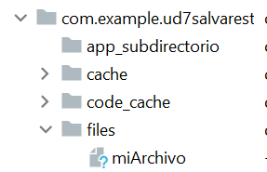
3.- Almacenamiento específico de la aplicación
Subdirectorios
Si es necesario se pueden crear subdirectorios con el método getDir().
Este método también permite acceder a los subdirectorios creados.
Este método tiene un pequeño inconveniente y es que crea el directorio con el prefijo app_ y fuera del directorio files:

Slide 16
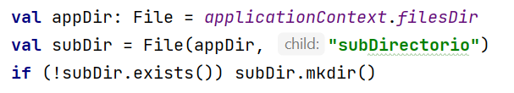
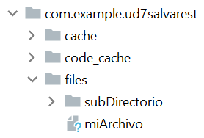
3.- Almacenamiento específico de la aplicación
Subdirectorios
Para crear subdirectorios dentro de files se pueden utilizar las funciones de la clase File como en Java.

Slide 17
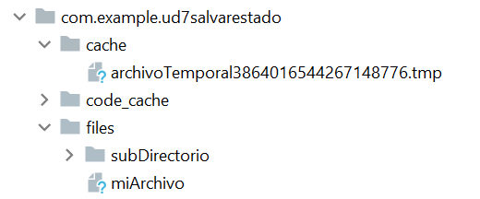
3.- Almacenamiento específico de la aplicación
Cache: si se tienen que almacenar temporalmente archivos con datos sensibles se deben almacenar en el directorio chache.
Para crear un archivo en almacenamiento cache se utiliza File.createTempFile(), se debe indicar el prefijo (nombre), el sufijo (extensión, por defecto .tmp) y un objeto contexto:

Slide 18
3.- Almacenamiento específico de la aplicación
Cache
Para acceder a los archivos ubicados en el directorio cache se debe usar la propiedad cacheDir sobre un contexto y la clase File:
La gestión del directorio cache la realiza Android automáticamente, si el dispositivo se queda sin espacio entonces Android eliminará archivos almacenados en ese directorio.

Slide 19
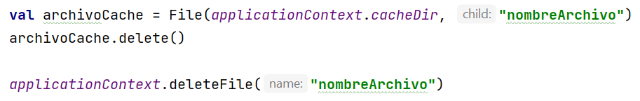
3.- Almacenamiento específico de la aplicación
Eliminar archivos
Si el archivo se encuentra en la carpeta files:
Mediante un objeto de la clase File sependiendo de la ubicación del archivo:

Slide 20
4.- Acceso al almacenamiento externo
Si se necesita un espacio extra para almacenar archivos específicos de la aplicación se puede usar el almacenamiento externo siempre que esté disponible.
El almacenamiento externo puede ser una partición en la memoria interna pero también puede ubicarse en un dispositivo de almacenamiento externo conectado como puede ser una tarjeta SD o incluso un pendrive conectado al USB.
En las ocasiones en las que el almacenamiento externo se ubica en un dispositivo de almacenamiento conectado, este almacenamiento puede dejar de estar disponible, por ejemplo una tarjeta SD que se extrae del dispositivo.
Así que no es conveniente crear en el almacenamiento externo archivos de los que dependa el funcionamiento correcto de la aplicación.

Slide 21
4.- Acceso al almacenamiento externo
Verificar la disponibilidad del almacenamiento externo
Es importante verificar que el almacenamiento externo esté disponible antes de intentar leer o guardar información en él.
Mediante la clase Environment y su método getExternalStoragareState se puede consultar la disponibilidad del almacenamiento externo así como los permisos sobre él.
Si el estado es MEDIA_MOUNTED se tendrán permisos de lectura y escritura, si el estado es MEDIA_MOUNTED_READ_ONLY solo se tendrán permisos de lectura.

Slide 22
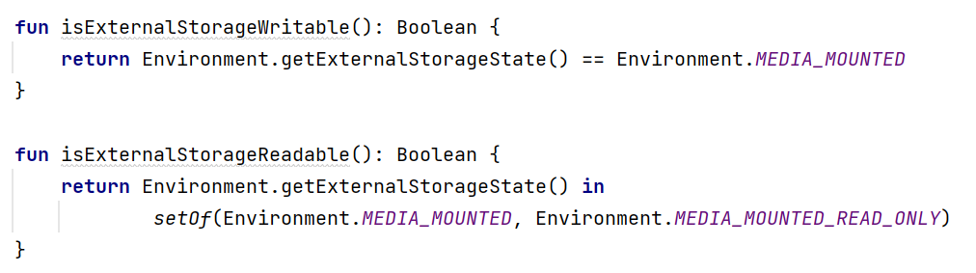
4.- Acceso al almacenamiento externo
Verificar la disponibilidad del almacenamiento externo
Una buena manera de comprobar esto sería con las funciones siguientes:

Slide 23
4.- Acceso al almacenamiento externo
Seleccionar una ubicación del almacenamiento externo
Como el almacenamiento externo puede estar tanto en la memoria interna como en un dispositivo conectado, a la hora de almacenar información en el almacenamiento externo se debe elegir la ubicación.
Para acceder a las ubicaciones se debe usar la clase ContextCompat y su método getExternalFilesDirs.
De esta manera se obtendrá un array con todos los volúmenes disponibles.
Por norma general el primer elemento del array será el volumen principal de almacenamiento externo y es el que se debe usar a menos que esté lleno o no disponible.

Slide 24
Volumen externo Descargas:
4.- Acceso al almacenamiento externo
Seleccionar una ubicación del almacenamiento externo
Con el siguiente código se obtendría la ruta de todos los volúmenes de almacenamiento:
El primer elemento (índice 0) es el almacenamiento interno.
La tarjeta microSD suele ser el segundo elemento (índice 1).
Si hay otros dispositivos conectados como pendrives aparecerán a continuación.

Slide 25
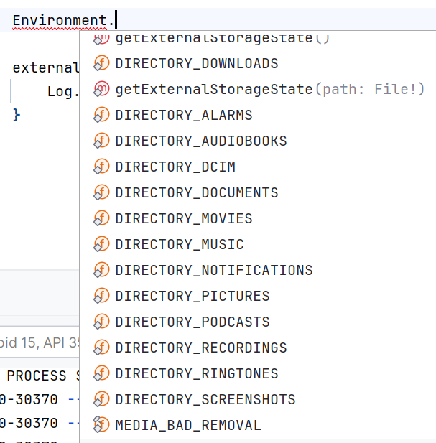
Volumen externo Descargas:
4.- Acceso al almacenamiento externo
Seleccionar una ubicación del almacenamiento externo
Con el índice 1 se accede a todo el almacenamiento externo.
Se puede indicar un directorio determinado dentro del almacenamiento externo:

Slide 26
4.- Acceso al almacenamiento externo
Acceder a los archivos del almacenamiento externo
Para acceder a los archivos del almacenamiento externo se debe usar el método getExternalFilesDir de un objeto contexto.
Para que el rendimiento de la aplicación no se vea afectado no se debe abrir y cerrar el mismo archivo muchas veces.
En Android 11 (API 30) y superiores no se permite crear subdirectorios en el almacenamiento externo.

Slide 27
4.- Acceso al almacenamiento externo
Crear archivos en la caché del almacenamiento externo
Para crear un archivo en la caché del almacenamiento externo se utiliza la propiedad externalCacheDir de un objeto contexto:

Slide 28
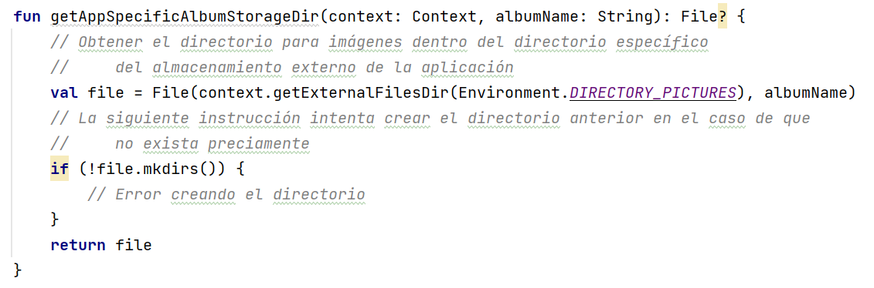

4.- Acceso al almacenamiento externo
Contenido multimedia
Si la aplicación funciona con archivos multimedia que no son indispensables pero sí aportan valor a la experiencia de usuario, lo mejor es almacenarlos en el almacenamiento externo:

Slide 29
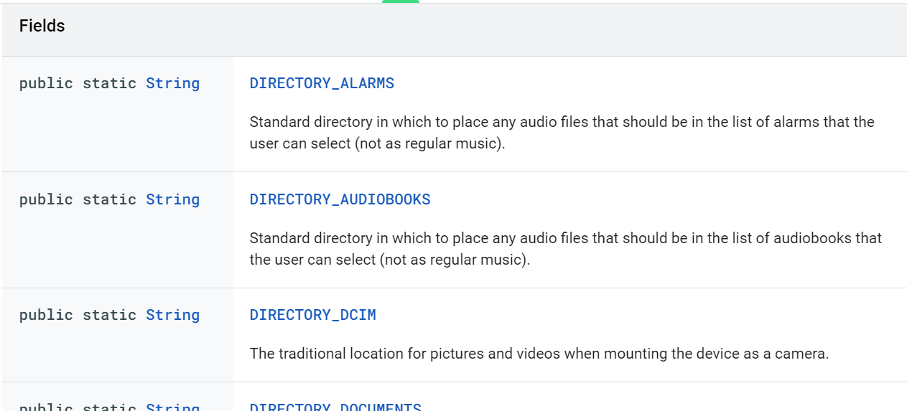
4.- Acceso al almacenamiento externo
Contenido multimedia
Para el buen funcionamiento de la aplicación es importante utilizar los nombres de directorios que aporta la API con las constantes de la clase Environment:
https://developer.android.com/reference/android/os/Environment#fields

Slide 30
4.- Acceso al almacenamiento externo
Contenido multimedia
Si ninguno de los nombres predefinidos se adapta a las necesidades de la aplicación se puede pasar null al método getExternalFilesDir.
De esta manera se almacenarán los archivos directamente en el directorio raíz del almacenamiento externo específico de la aplicación.

Slide 31
5.- Consultar espacio libre
Algunos dispositivos tienen un espacio de almacenamiento muy limitado por lo que al desarrollar una aplicación se debe tener especial cuidado con el espacio que ocupa la aplicación.
Una buena práctica antes de almacenar un archivo es comprobar si el archivo cabe en el espacio disponible.
Pero no es necesario comprobar el espacio libre entre otras razones porque hay veces que no se sabe cuánto va a ocupar el archivo, en estos casos se puede intentar guardar el archivo capturando la excepción IOException que se lanzará si no se consigue almacenar el archivo.

Slide 32
5.- Consultar espacio libre
Para comprobar el espacio libre que puede proporcionar el dispositivo se utiliza el método getAllocatatableBytes.
Este método en ocasiones puede mostrar mas capacidad de la real debido a que es posible que el sistema haya detectado archivos en la caché de otras aplicaciones y si fuera necesario los borraría.
Si hay espacio suficiente se debe usar el método allocateBytes. Si no se usa este método la app puede solicitar al usuario que elimine archivos o que borre toda la caché del dispositivo.

Slide 33
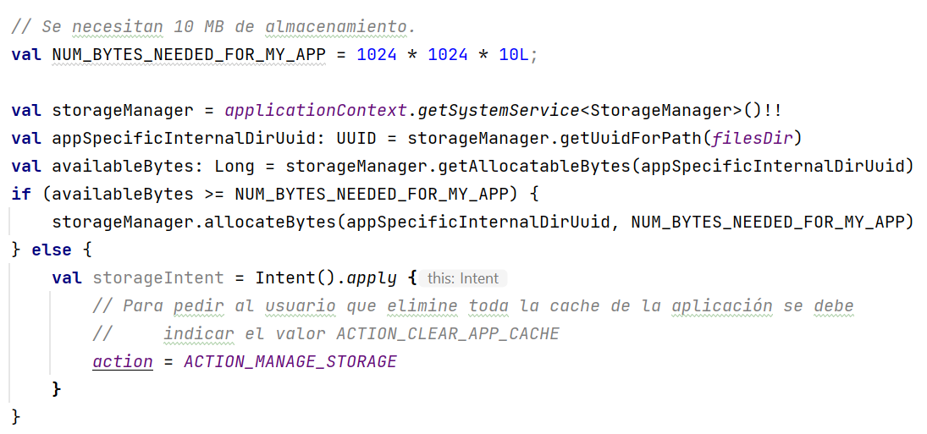
5.- Consultar espacio libre
El siguiente código muestra cómo obtener el espacio libre del dispositivo:

